Slide 1
EJECUCIÓN PRESUPUESTARIA DE GASTOS ACUMULADA JULIO 2017 PARTIDA 26: MINISTERIO DEL DEPORTE
UNIDAD DE ASESORÍA PRESUPUESTARIA
SENADO DE LA REPÚBLICA DE CHILE
VALPARAÍSO, SEPTIEMBRE 2017

Slide 2
EJECUCIÓN PRESUPUESTARIA DE GASTOS ACUMULADA A JULIO DE 2017 PARTIDA 26 MINISTERIO DEL DEPORTE
Para el año 2017, el Ministerio Del Deporte, destina a sus prioridades “$61.401 millones para el desarrollo de las actividades físicas y deportivas, a través de los diversos programas del Instituto Nacional del Deporte y la Subsecretaría del Deporte. Este presupuesto incluye recursos por $19.446 millones para el Programa Liderazgo Deportivo Nacional, el cual busca mejorar el desempeño del deporte de alto rendimiento nacional en los grandes eventos deportivos” (DIPRES).
En cuanto al presupuesto 2017, alcanza los M$133.659.278, 50% de dicho monto se destina a Transferencias Corrientes, 19% a Iniciativas de Inversión y 17% a Gastos en personal el restante 14% se distribuye entre los subtítulos: 22, 23, 25, 29, 33 y 34.
Respecto a la distribución del presupuesto entre los programas, el Instituto Nacional del Deporte concentra el 91% del presupuesto de este ministerio y a julio 2017 acumuló una ejecución de 46,4% del presupuesto vigente, si se compara con el presupuesto inicial el gasto acumulado equivale al 46%, esta diferencia se debe a que el presupuesto vigente se redujo en M$1.111.652 (equivalente a una reducción de 0,9% del presupuesto inicial).
La ejecución del presupuesto del Ministerio alcanzó a julio 2017 un 46,9% del presupuesto vigente, este ministerio redujo su presupuesto vigente en 0,6% y eso explica la variación de la tasa de ejecución respecto al presupuesto inicial que fue de 46,6%.
La ejecución promedio de los programas fue de un 49,5% del presupuesto vigente a julio 2017.
La comparación con el año 2016, muestra ejecución superior en 2017, se aprecia una diferencia aproximada de 3 puntos porcentuales entre los promedios de las tasas de ejecución mensuales, específicamente los meses de abril y mayo.

Slide 3
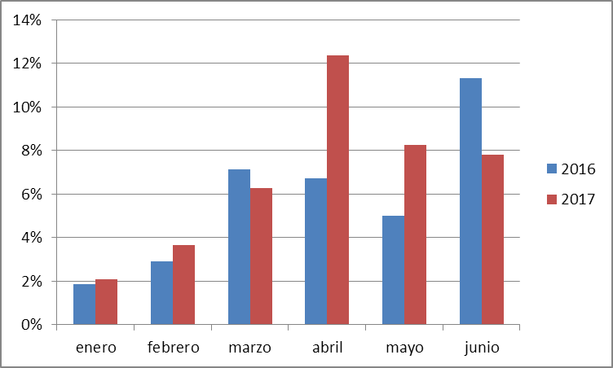
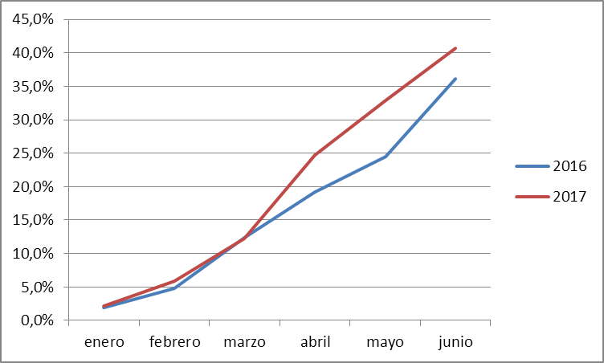
Ejecución Presupuestaria de Gastos Acumulada a JULIO 2016-JULIO 2017 PARTIDA 26 MINISTERIO DEL DEPORTE
Porcentaje de ejecución acumulada respecto al presupuesto vigente, enero-julio años 2016-2017

Slide 4
EJECUCIÓN PRESUPUESTARIA DE GASTOS ACUMULADA A JULIO 2017 PARTIDA 26 MINISTERIO DEL DEPORTE
en miles de pesos de 2017

Slide 5
EJECUCIÓN PRESUPUESTARIA DE GASTOS ACUMULADA A JULIO 2017 PARTIDA 26 MINISTERIO DEL DEPORTE RESUMEN POR CAPÍTULOS
en miles de pesos de 2017
Fuente: Elaboración propia en base a informes de ejecución presupuestaria mensual de DIPRES

Slide 6
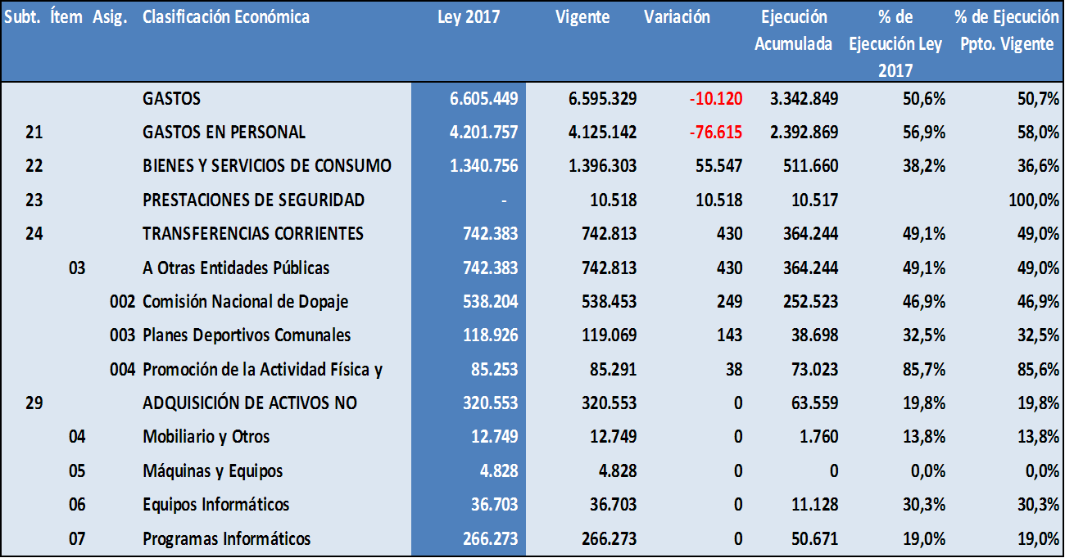
EJECUCIÓN PRESUPUESTARIA DE GASTOS ACUMULADA A JULIO 2017 PARTIDA 26, CAPÍTULO 01, PROGRAMA 01: SUBSECRETARÍA DEL DEPORTE
en miles de pesos de 2017

Slide 7
EJECUCIÓN PRESUPUESTARIA DE GASTOS ACUMULADA A JULIO 2017 PARTIDA 26, CAPÍTULO 02, PROGRAMA 01: INSTITUTO NACIONAL DE DEPORTES
en miles de pesos 2017

Slide 8
EJECUCIÓN PRESUPUESTARIA DE GASTOS ACUMULADA JULIO 2017 PARTIDA 26. CAPÍTULO 02. PROGRAMA 02: FONDO NACIONAL PARA EL FOMENTO DEL DEPORTE
en miles de pesos de 2017

